Slide 1
Filozofická fakulta
Univerzita Pavla Jozefa Šafárika
v Košiciach

Slide 2
Filozofická fakulta UPJŠ v Košiciach
bola zriadená k 1. januáru 2007
na jej 13 katedrách študuje 1 388 študentov (Bc., Mgr. a PhD. štúdium)
fakulta ponúka aj ďalšie možnosti vzdelávania (doplňujúce pedagogické štúdium, rigorózne konanie, špecializačné štúdium...)

Slide 3
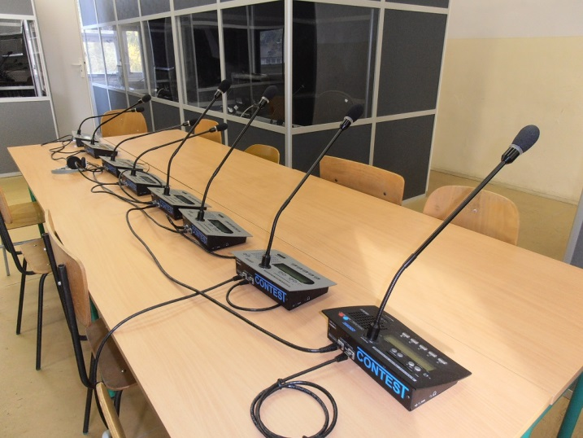
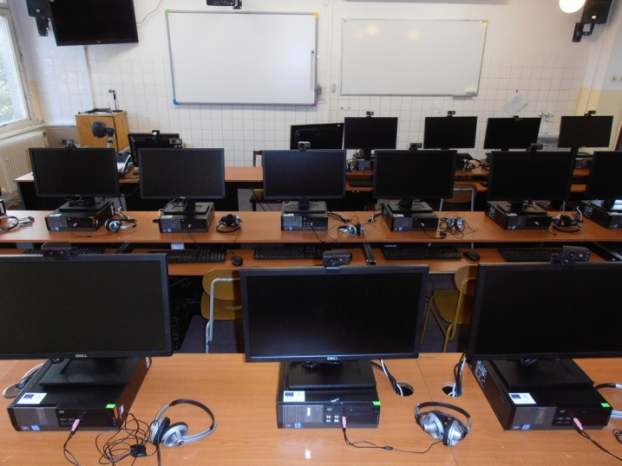
Filozofická fakulta UPJŠ v Košiciach
Katedra anglistiky a amerikanistiky
Britské a americké štúdiá (Bc., Mgr. a PhD.)
Anglický jazyk pre európske inštitúcie a ekonomiku (Bc. a Mgr.)
Anglický jazyk a francúzsky jazyk pre európske inštitúcie a ekonomiku (Bc. a Mgr.)
Anglický jazyk a nemecký jazyk pre európske inštitúcie a ekonomiku (Bc. a Mgr.)
Rodové štúdiá a kultúra (Bc. a Mgr.)

Slide 4
Filozofická fakulta UPJŠ v Košiciach
Katedra aplikovanej etiky
Aplikovaná etika – jednoodborové štúdium (Bc.)
Aplikovaná etika v kombinácii (Bc.)
Učiteľstvo etickej výchovy
v kombinácii (Mgr.)

Slide 5
Filozofická fakulta UPJŠ v Košiciach
Katedra filozofie a dejín filozofie
Filozofia (Bc., Mgr.)
Medziodborové štúdium filozofie v kombinácii (Bc.)
Učiteľstvo výchovy k občianstvu v kombinácii (Mgr.)
Dejiny filozofie (PhD.)

Slide 6
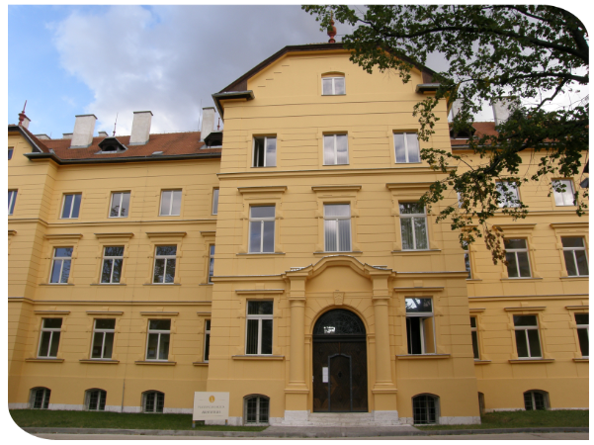
Filozofická fakulta UPJŠ v Košiciach
Katedra germanistiky
Medziodborové štúdium nemeckého jazyka a literatúry v kombinácii (Bc.)
Učiteľstvo nemeckého jazyka a literatúry (Mgr.)

Slide 7
Filozofická fakulta UPJŠ v Košiciach
Katedra histórie
História (Bc., Mgr.)
Medziodborové štúdium histórie v
kombinácii (Bc.)
Učiteľstvo histórie v kombinácii (Mgr.)
Slovenské dejiny (PhD.)

Slide 8
Filozofická fakulta UPJŠ v Košiciach
Katedra klasickej filológie
Latinský jazyk a literatúra v kombinácii (Bc.)
Učiteľstvo latinského jazyka
a literatúry (Mgr.)

Slide 9
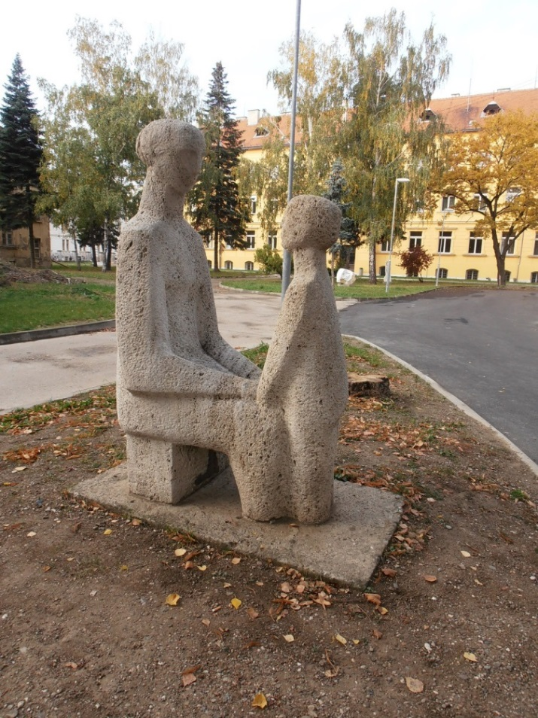
Filozofická fakulta UPJŠ v Košiciach
Katedra pedagogickej psychológie a psychológie zdravia
Medziodborové štúdium
psychológie v kombinácii (Bc.)
Učiteľstvo psychológie
v kombinácii (Mgr.)

Slide 10
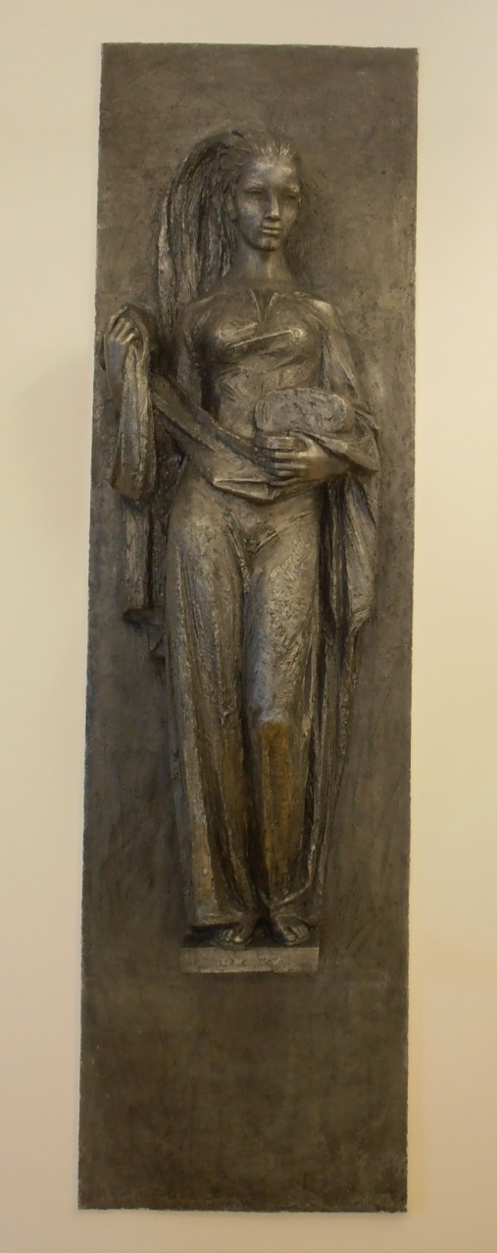
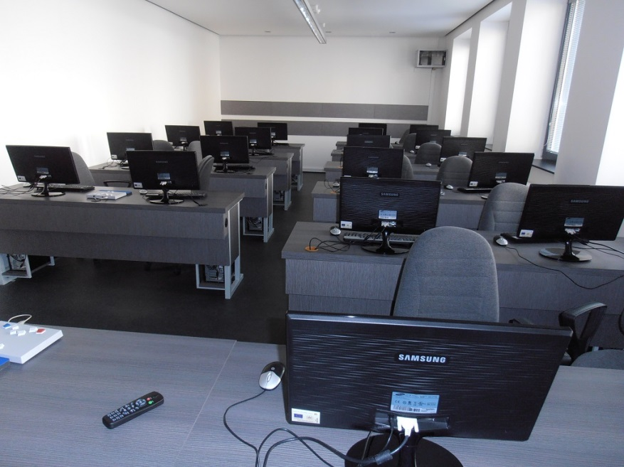
Filozofická fakulta UPJŠ v Košiciach
Katedra pedagogiky
pedagogický základ študijných
programov učiteľstva akademických
predmetov

Slide 11
Filozofická fakulta UPJŠ v Košiciach
Katedra politológie
Politológia (Bc., Mgr. a PhD.)

Slide 12
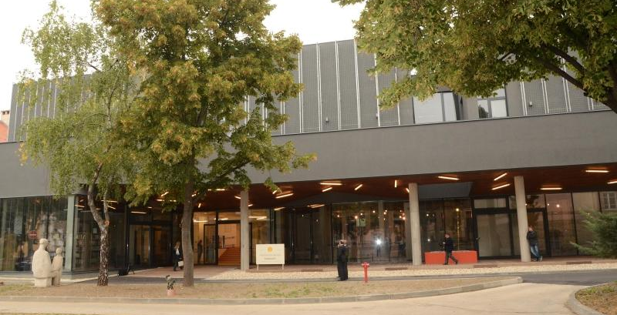
Filozofická fakulta UPJŠ v Košiciach
Katedra psychológie
Psychológia (Bc. a Mgr.)
Sociálna psychológia a
psychológia práce (PhD.)

Slide 13
Filozofická fakulta UPJŠ v Košiciach
Katedra slovakistiky, slovanských filológií a komunikácie
Slovenský jazyk a literatúra v kombinácii (Bc.)
Učiteľstvo slovenského jazyka a literatúry v kombinácii (Mgr.)
Masmediálne štúdiá
(Bc. a Mgr.)
Literárna veda (PhD.)

Slide 14
Filozofická fakulta UPJŠ v Košiciach
Katedra sociálnej práce
Sociálna práca
(Bc. a Mgr.)
Integratívna sociálna práca
(PhD.)

Slide 15
Názov študijného programu | Forma štúdia | Počet na prijatie
Jednoodborové študijné programy
Psychológia | denná | 50
Britské a americké štúdiá | denná, externá | 50
Filozofia | denná | 10
Sociálna práca | denná, externá | 30
Anglický jazyk pre európske inštitúcie a ekonomiku | denná | 30
Anglický jazyk a francúzsky jazyk pre európske inštitúcie a ekonomiku | denná | 10
Anglický jazyk a nemecký jazyk pre európske inštitúcie a ekonomiku | denná | 10
Masmediálne štúdiá | denná, externá | 30
Politológia | denná, externá | 30
Rodové štúdiá a kultúra | denná | 8
Aplikovaná etika | denná, externá | 20
História | denná | 10

Slide 16
Medziodborové študijné programy v kombináciách, v dennej forme štúdia: Plánovaný počet prijatých: 50
Slovenský jazyk a literatúra – Britské a americké štúdiá
Slovenský jazyk a literatúra – Nemecký jazyk a literatúra
Britské a americké štúdiá – Filozofia
Britské a americké štúdiá – Nemecký jazyk a literatúra
Nemecký jazyk a literatúra – Filozofia
Britské a americké štúdiá – Matematika
Britské a americké štúdiá – Geografia
Britské a americké štúdiá – Biológia
Britské a americké štúdiá – Informatika
Slovenský jazyk a literatúra – Geografia
Slovenský jazyk a literatúra – Biológia
Slovenský jazyk a literatúra – Matematika
Slovenský jazyk a literatúra – Informatika
Slovenský jazyk a literatúra – Filozofia
Aplikovaná etika – Nemecký jazyk a literatúra
Aplikovaná etika – Filozofia
Aplikovaná etika – Slovenský jazyk a literatúra
Aplikovaná etika – Geografia
* Posledný rok štúdia v študijnom programe bude spoplatnený v závislosti od úspešnosti štúdia študenta. Medziodborové študijné programy v kombináciách, v dennej forme štúdia: Plánovaný počet prijatých: 50

Slide 17
História – Geografia
História – Filozofia
História - Aplikovaná etika
História - Britské a americké štúdiá
História – Slovenský jazyk a literatúra
História – Nemecký jazyk a literatúra
Latinský jazyk a literatúra – Britské a americké štúdiá
Latinský jazyk a literatúra - Nemecký jazyk a literatúra
Latinský jazyk a literatúra – Slovenský jazyk a literatúra
Latinský jazyk a literatúra – História
Latinský jazyk a literatúra – Filozofia
Latinský jazyk a literatúra – Aplikovaná etika
Nemecký jazyk a literatúra – Geografia
Nemecký jazyk a literatúra – Informatika
Nemecký jazyk a literatúra – Psychológia
Britské a americké štúdiá – Psychológia
Slovenský jazyk a literatúra – Psychológia
Filozofia – Psychológia
Aplikovaná etika – Psychológia
História - Psychológia

Slide 18
Ďalšie študijné programy
Psychológia v kombinácii (MOŠ)
Filozofia v kombinácii (MOŠ)
Podmienky zverejnené na webovej stránke Prírodovedeckej fakulty UPJŠ

Slide 19
Filozofická fakulta UPJŠ v Košiciach
Pre potreby výučby a výskumu sú na fakulte k dispozícii špičkové laboratória
Jazykové laboratórium
Tlmočnícke laboratórium
Psychologické laboratórium
Televízne a filmové štúdio
Laboratórium experimentálnej fonetiky a komunikácie

Slide 20
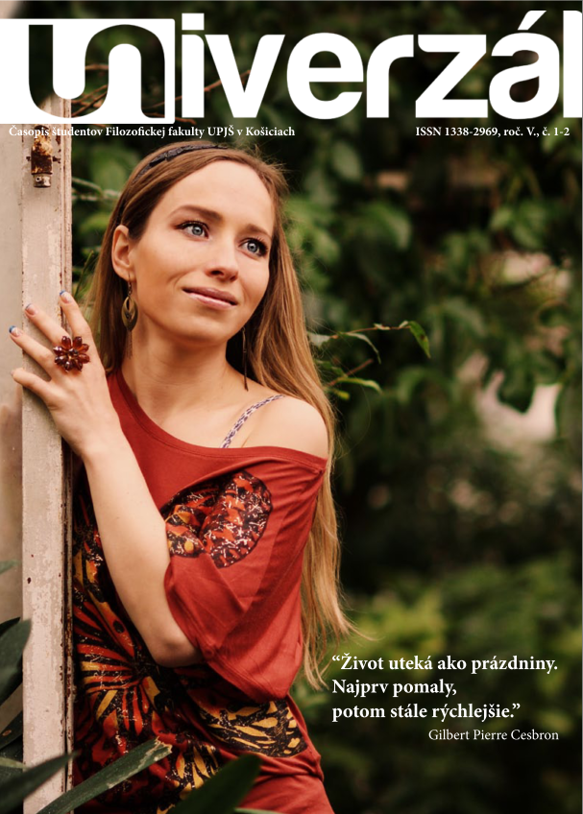
Filozofická fakulta UPJŠ v Košiciach
Univerzál – časopis študentov FF UPJŠ

Slide 21
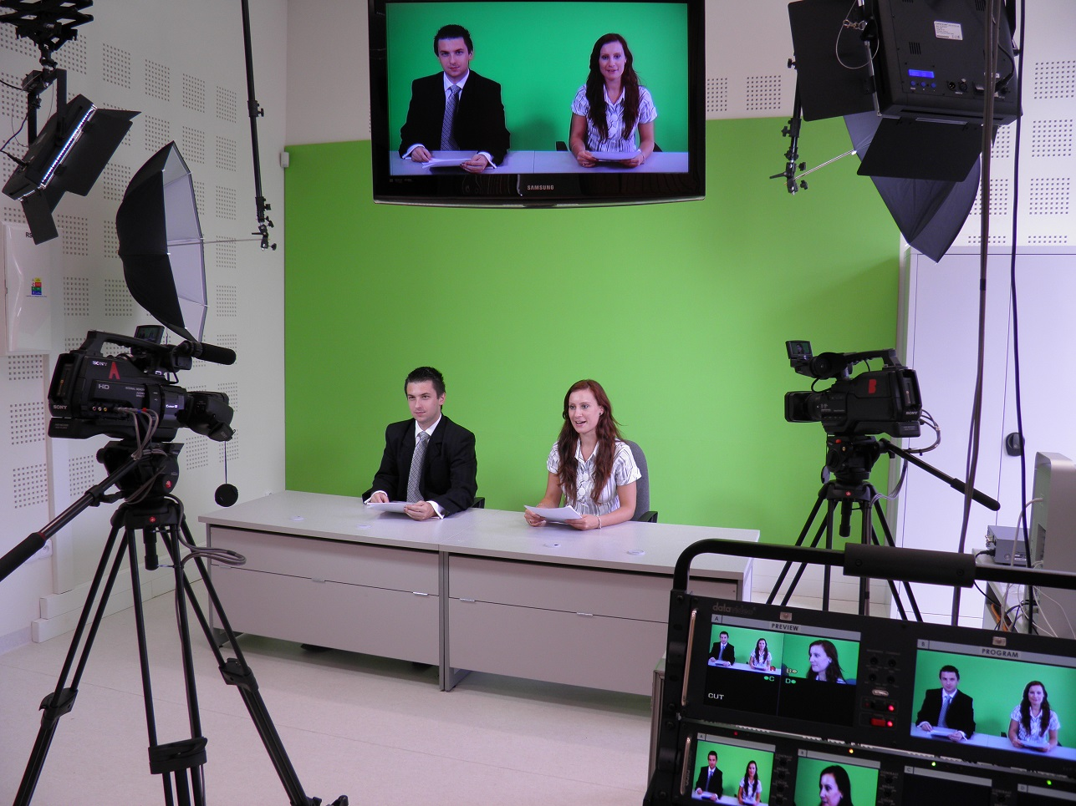
Filozofická fakulta UPJŠ v Košiciach
UniTV – študentská univerzitná televízia

Slide 22
Filozofická fakulta UPJŠ v Košiciach
Linka detskej dôvery súčasťou výučby na FF UPJŠ v Košiciach - unikátny projekt prípravy na pomáhajúce profesie s priamym kontaktom s praxou
študenti odborov sociálnej práce a psychológie získavajú prax v dištančnej komunikácii a v jednoduchých formách poradenstva so svojimi budúcimi klientmi už na škole

